Slide 1
г.о.
Семеновский
Физическая культура и массовый спорт
«Факультет спортивного волонтерства» или «Выбор в пользу безопасности»

Slide 2
Ключевые проекты, форумы, мероприятия, в
рамках отрасли физической культуры и спорта
Ключевой флагманский проект, с которого началась
проектная деятельность в отрасли физическая культура и спорт г.о. Семеновский – «SPORT-волонтер».
За три года существования более 1000 социальных акций и челленджев, 50 постоянных волонтеров, 20 из которых
с профильным образованием инструктора по спорту, 4
годовых реализованных проекта:
Фитнес-лето, дворовый инструктор, SPORTики и Спорт-Qest

Slide 3
Ключевые проекты, форумы, мероприятия, в рамках отрасли физической культуры и спорта
В ходе реализации проекта «SPORT-волонтер» на базе отдела открыт муниципальный ресурсный центр добровольчества
г.о. Семеновский основным направлением которого является спорт, здоровый образ жизни и событийные спортивные мероприятия

Slide 4
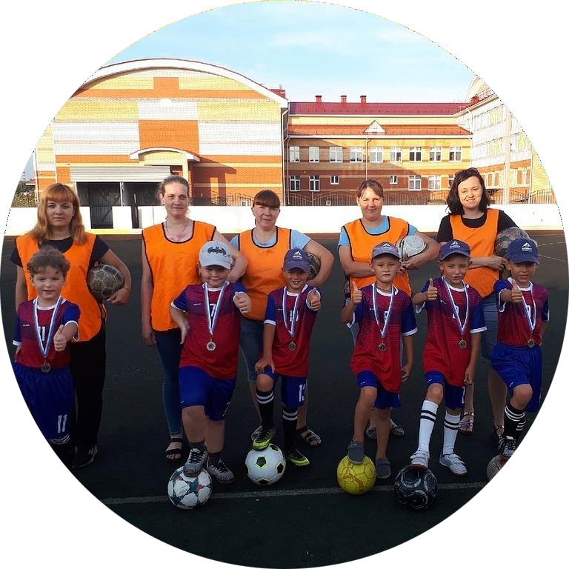
Ключевые проекты, форумы, мероприятия, в рамках отрасли физической культуры и спорта
Совместный проект МБУ ССШ «Олимп», отдела по спорту и
молодежной политике – «Футбольные мамы». Проект «Футбольные
мамы» открыт всем мамам независимо от возраста. Мероприятия и события в онлайн и оффлайн форматах.
Основная цель данного проекта:
Популяризации футбола в г.о. Семеновский, для привлечения мам к занятиям спортом
и активному образу жизни.
Цифры проекта: 30 семей участников,
более 50 тренировочных занятий

Slide 5
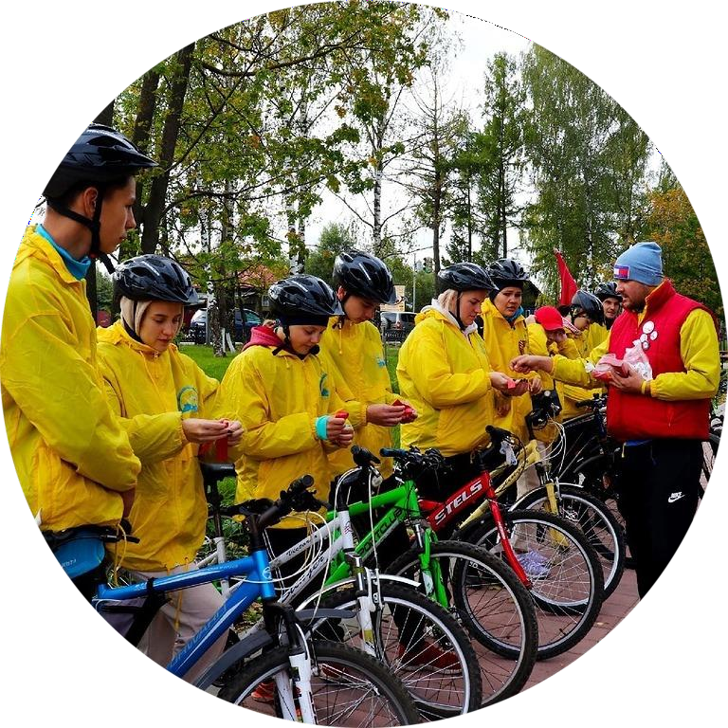
Ключевые проекты, форумы, мероприятия, в рамках отрасли физической культуры и спорта
Совместный проект МБУ ССШ «Олимп»,
отдела по спорту и молодежной политике –
«ВелоQUIZ».
Проект, где велолюбители смогут проводить свободное время с пользой не только для
здоровья, но и для ума. Где обычная
велопоездка превратится в настоящий квест.
Цифры проекта: более 250 участников, 13
проведенных поездок

Slide 6
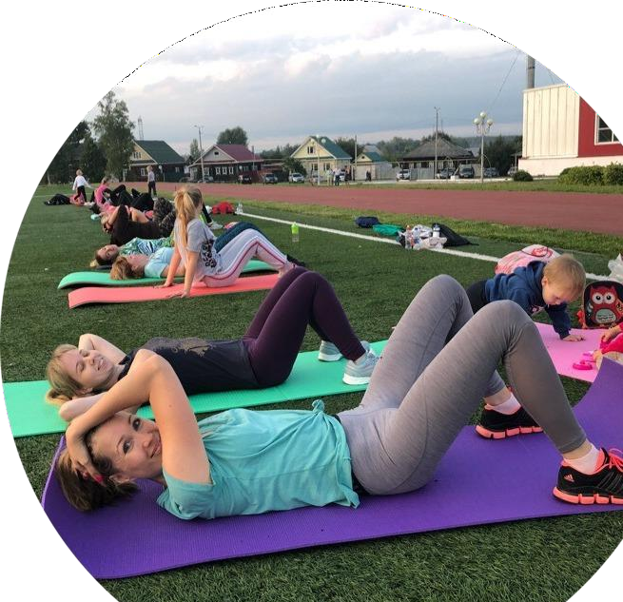
Ключевые проекты, форумы, мероприятия, в рамках отрасли физической культуры и спорта
Совместный проект МБУ ССШ «Олимп», отдела по спорту и молодежной политике и
МБУ «ФОК в г. Семенов НО» – Социальный проект «SPORT-лето» для подростков и их семей, состоящих на различных формах профилактического учета. Проект «SPORT-лето» создан на основе проекта отдела по спорту и молодежной политике администрации городского округа Семеновский «Социальный спорт, как инструмент формирования здоровых привычек»,
руководитель проекта Дорожкина В. В.
Цель проекта:
Снижение уровня негативных явлений в молодежной среде на территории г.о.
Семеновский путем реализации социального спорта.
Цифры проекта: участники 16 подростков, состоящих на учете в ПДН, 20 систематических тренировочных занятий и
как итог 8 подростков пришли в секции ФОКа и спортивной школы.

Slide 7
Ключевые проекты, форумы, мероприятия, в рамках
отрасли физической культуры
и спорта
Совместный проект МБУ ССШ «Олимп», отдела по спорту и молодежной политике и МБУ «ФОК в г. Семенов НО» – социальные фреймы - живые
фотографии, которые в отличие от обычного фото, громко и ярко заявляют о себе. Участниками данного действия, являются воспитанники секций, родители и тренеры.
Полученные произведения транслируются в официальной группе ФОКа VK: vk.com/semfok_arena
Instagram: fok_frena_

Slide 8
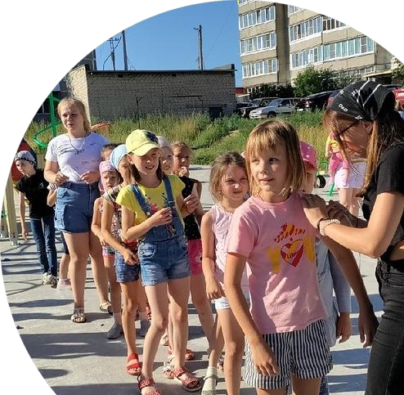
Ключевые проекты, форумы, мероприятия, в рамках отрасли физической культуры и спорта
2021 год стал годом, когда проект Министерства образования науки и молодежной политики «Дворовая практика» прошел на территории городского
округа Семеновский полностью под эгидой спорта.
Реализация данного проекта осуществлялась силами подведомственных
учреждений МБУ «ФОК в г. Семенов НО», МБУ ССШ «Олимп»,отдела по спорту и молодежной политике и муниципального ресурсного центра добровольчества.
В течение трех месяцев тренеры, инструкторы и волонтеры собирали на
спортивных дворовых площадках более 1000 счастливых подростков и детей и проводили различные тематические тренировки, мастер-классы,
спартакиады и как итог, в сентябре максимальное количество заявок в навигаторе на секции различного направления.

Slide 9
Ключевые проекты, форумы, мероприятия, в рамках отрасли физической культуры и спорта
Cовместный проект МБУ ССШ «Олимп», отдела по спорту и молодежной политике и КДН –
«Наставничество».
И в этом направлении у нас тоже есть положительный опыт.
Тренер МБУ ССШ «Олимп» Родионова Н.В. является наставником над трудным подростком.
Есть положительная динамика, которая доказывает нам, что все «хулиганы» обучаемы,
надо только заинтересовать.

Slide 10
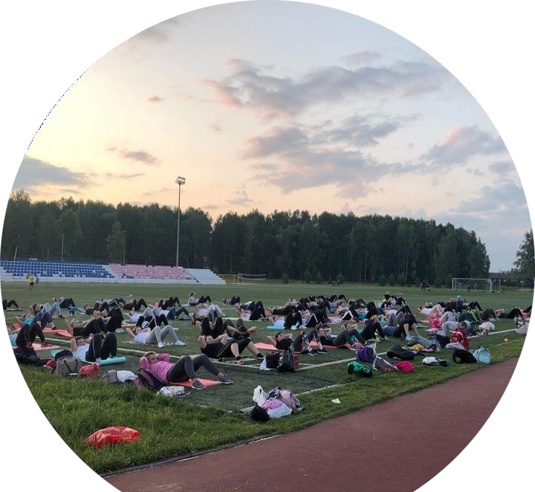
Ключевые проекты, форумы, мероприятия, в рамках отрасли физической культуры и спорта
Проект МБУ ССШ «Олимп» «SPORT-лето в деревне», мобильные бригады инструкторов, тренеров и волонтеров выезжали в летнее
время в сельские территории для проведения тренировочных занятий и мастер-классов на открытых спортивных объектах.
Основные цифры: 8 охваченных территориальных отделов из 12, более 30 выездов

